Slide 1
Obnoviteľné zdroje energie verzus životné prostredie

Slide 2
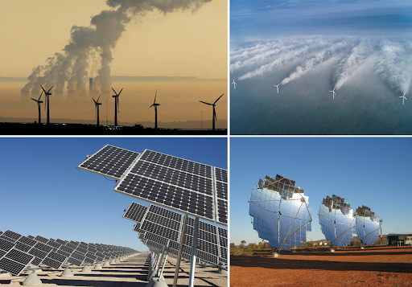
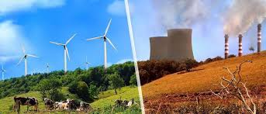
Vplyv obnoviteľných zdrojov energie na životné prostredie
Obnoviteľná energia, nazývaná aj zelená energia alebo čistá energia, pochádza z prírodných zdrojov.
Tieto zdroje sa neustále prirodzene dopĺňajú, takže sa nikdy neminú.
Zdroje zelenej energie majú určite menší vplyv na životné prostredie v porovnaní s fosílnymi palivami, takže predstavujú lepšiu alternatívu pre budúcnosť výroby elektrickej energie.

Slide 3
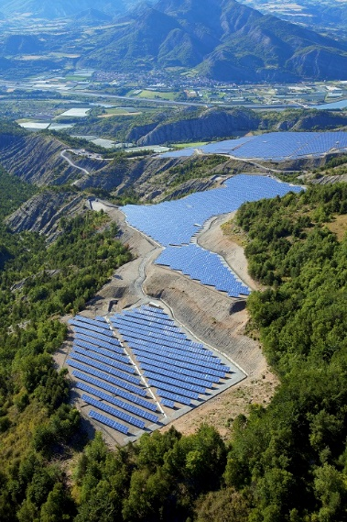
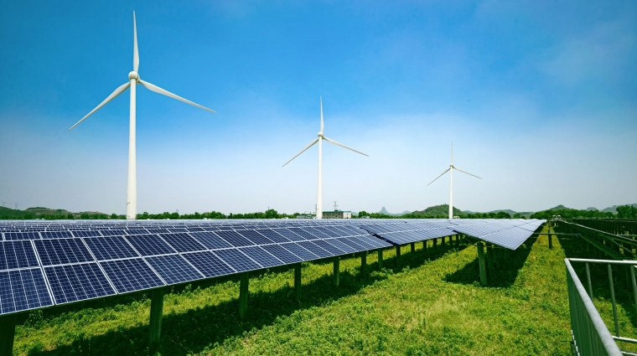
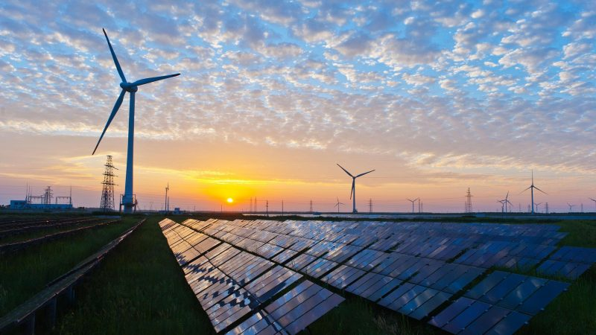
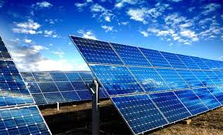
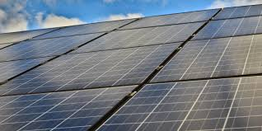
Slnečná/solárna energia
Solárnu energiu zhromažďujeme cez kolektorové panely. Používať ju môžeme aj v našom dome, kde solárne systémy zabezpečia horúcu vodu, chladenie a elektrickú energiu.
Solárna energia neznečisťuje ovzdušie ani nevytvára skleníkové plyny a väčšina používaných panelov má len malý vplyv na životné prostredie, pretože vydržia asi 20 rokov. Bohužiaľ, nie všade si ľudia môžu dovoliť solárne panely, pretože niektorých oblastiach nesvieti dosť slnka, aby z neho mohli vyrábať energiu po celý rok.

Slide 4
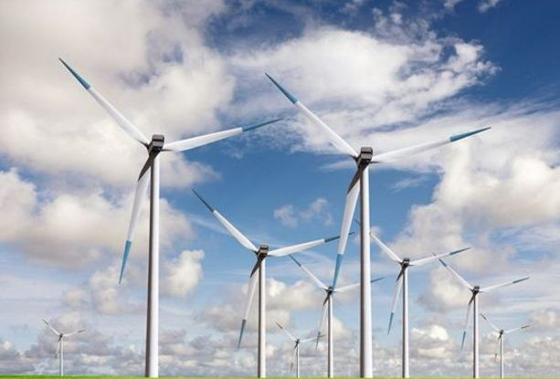
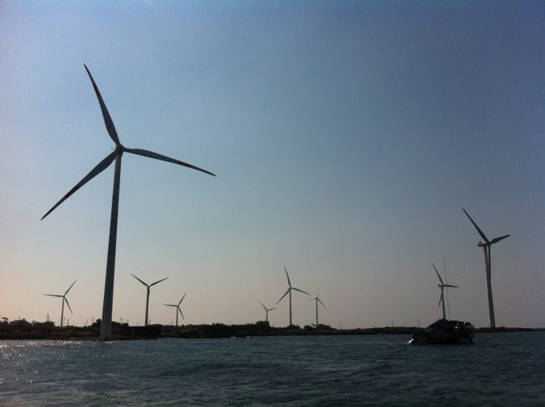
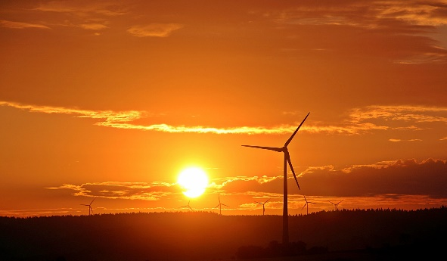
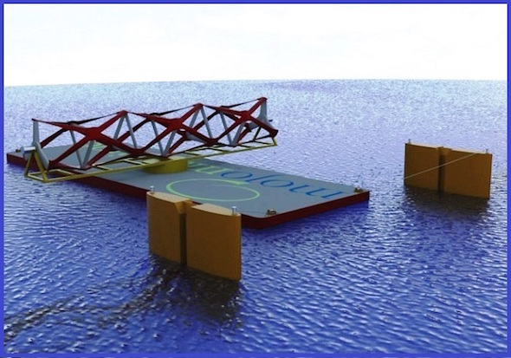
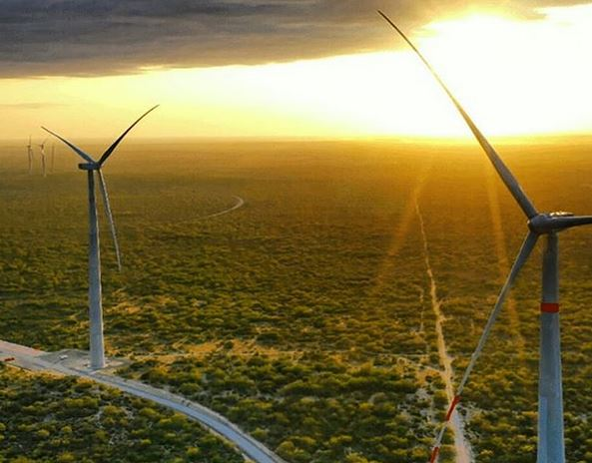
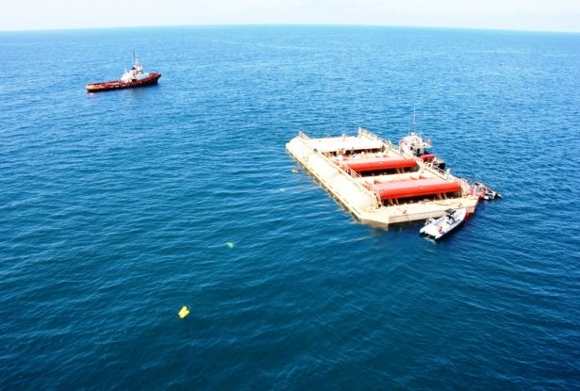
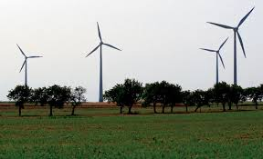
Veterná príbojová a energia
Veterná:
Veľké turbíny sa točia pod náporom vetra, prenášajú energiu do generátora a zabezpečujú tak elektrickú energiu. Vietor je jedným z najlacnejších spôsobov výroby energie.
Príbojová:
Hydrokinetická energia získava energiu z vĺn a prílivov v oceáne. Na jej vývoji sa stále pracuje. Teoreticky by mala byť k životnému prostrediu šetrná, avšak mohla by mať vplyv na poškodenie morských ekosystémov.

Slide 5
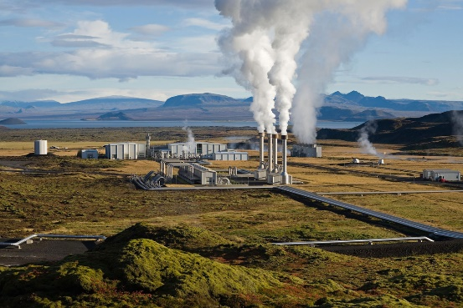
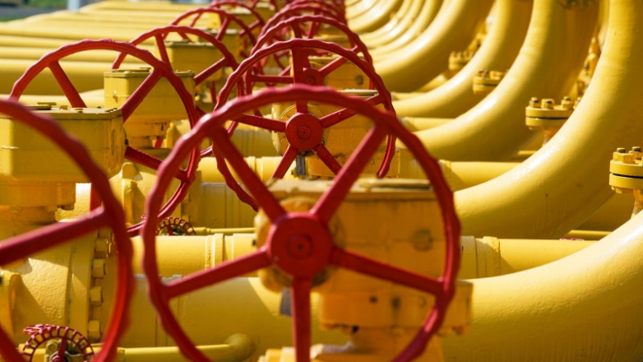
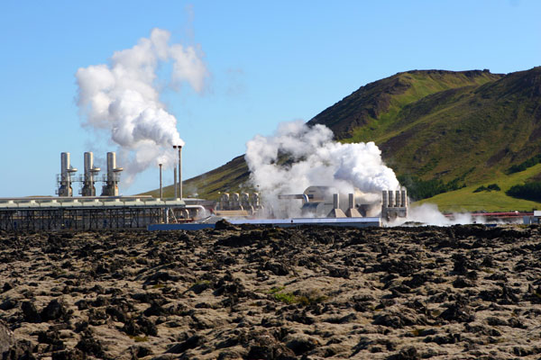
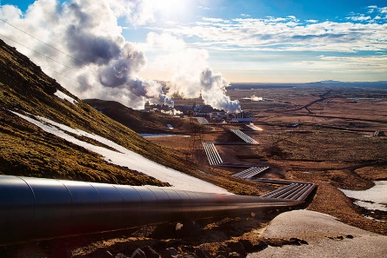
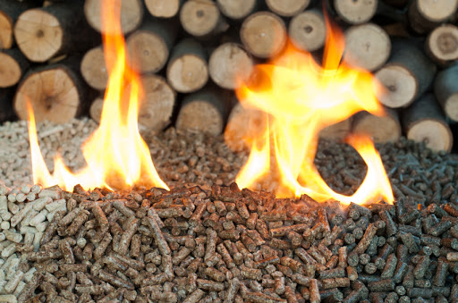
Geotermálna, vodíková energia a energia z biomasy
Geotermálna energia sa vyrába z tepla, ktoré pochádza z jadrovej časti našej planéty. Zariadenia vŕtajú hlboko do kôry, kde dosahujú k veľmi horúcej podzemnej vode a čerpajú ju cez turbíny na výrobu elektriny. Jej nevýhodou je zvyšuje potenciálne riziko zemetrasenia.
Energia z biomasy: Organický materiál, ktorý pochádza zo zvierat a rastlín, je biomasa. Spaľovanie biomasy dokáže vytvárať teplo aj elektrickú energiu. Biomasa môže byť tiež premenená na biopalivo, ktoré je menej škodlivé ako benzín. Môže byť uložená a použitá aj na neskôr. Mnohokrát sa ale nepovažuje za čistú energiu, pretože mnohé formy biomasy produkujú ešte vyššie emisie uhlíka ako fosílne palivá.
Vodíková energia: Vodík sa môže použiť ako palivo na výrobu elektrickej energie, ak je oddelený vo svojom chemickom zložení od iných prvkov. Je to skvelý zdroj energie a nevylučuje toxické látky, ktoré by znečisťovali ovzdušie. Metódy na získanie vodíka sú ale v súčasnosti veľmi drahé.

Slide 6
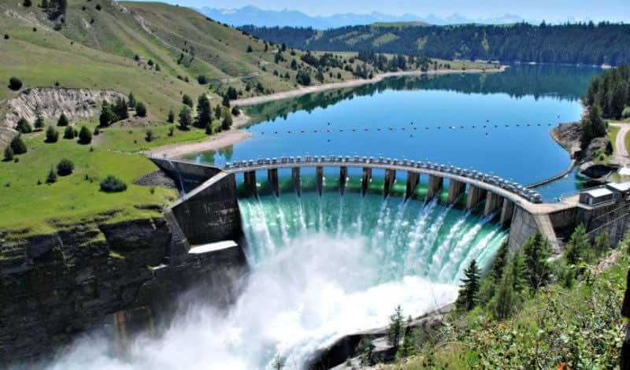
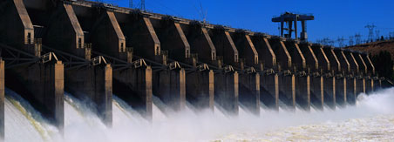
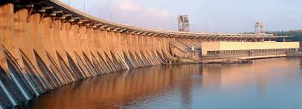
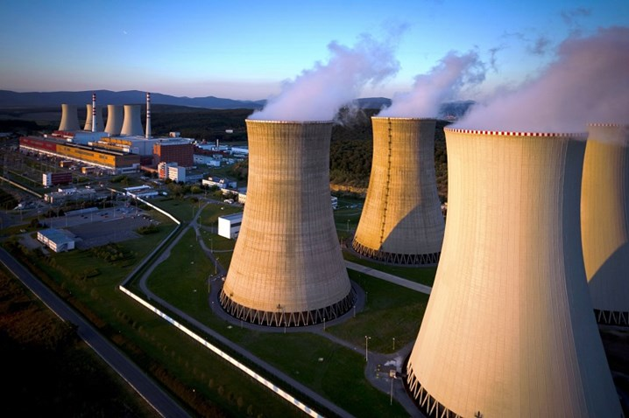
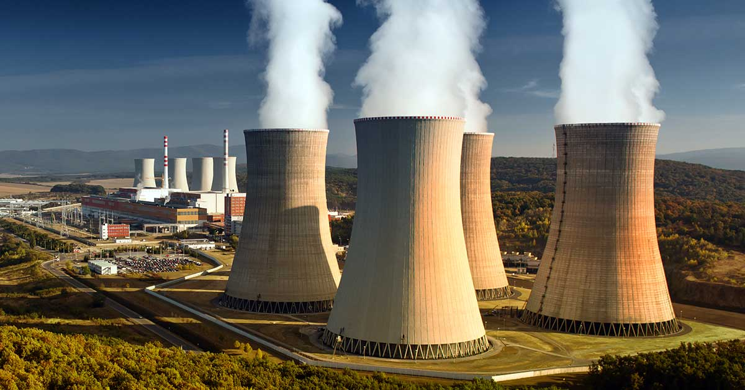
Hydroelektrická a jadrová Energia
Hydroelektrická energia -
Vodné elektrárne sa spoliehajú na vodu, z ktorej vďaka jej pohybu vyrábajú v turbínach elektrickú energiu. Jedná sa o jeden z najpoužívanejších obnoviteľných zdrojov na celom svete.
Jadrová energia je obnoviteľná a zároveň nie je. Jadrová energia ťaží energiu z jadra atómov a uvoľňuje sa procesom, ktorý sa nazýva jadrové štiepenie. Materiálom pre atómy je urán, ktorý je neobnoviteľný. Jadrové elektrárne neznečisťujú vzduch ani nevypúšťajú skleníkové plyny. Je však zložité ich postaviť a prevádzkovať. Jadrová energia nie je až taká bezpečná kvôli výrobe a manipulácii s mimoriadne toxickým odpadom.

Slide 7
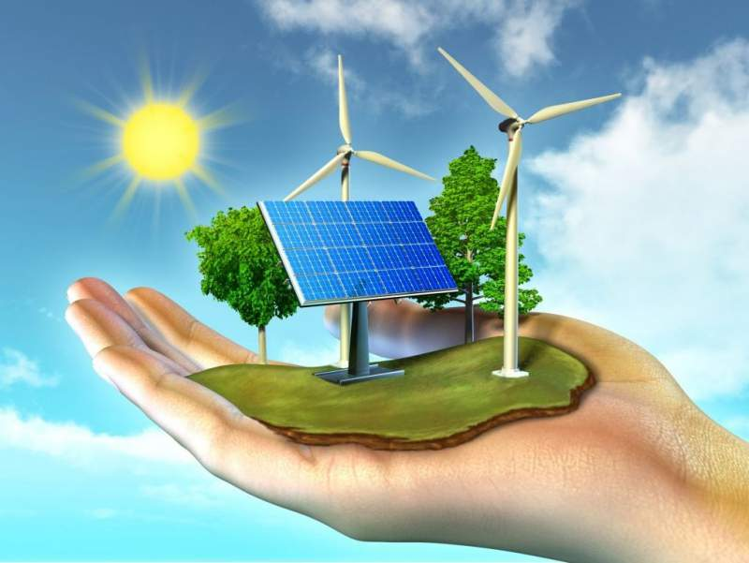
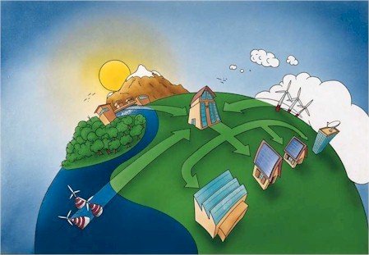
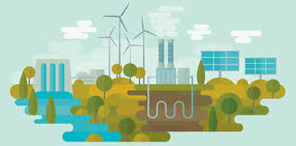
Prečo sú obnoviteľné zdroje lepšie ?
Obnoviteľné zdroje energie sú najlepšou cestou, po ktorej by sme mali v budúcnosti kráčať k čistejšej energii. Kedže sú obnoviteľné, nikdy ich nebude nedostatok.
Spôsobujú menej globálneho otepľovania, ktoré pochádza zo spaľovania fosílnych palív.
Spôsobujú menej zdravotných problémov. Veterná, slnečná a hydroelektrická energia ovzdušie neznečisťujú. Geotermálna energia a biomasa spôsobujú určité znečistenie, ale oveľa nižšie ako uhlie a zemný plyn.

Slide 8
Ďakujem za pozornosť
Zdroj: https://ecohero.sk/obnovitelne-zdroje-energie/
Karolína Troppová

